Slide 1
هيا لنبرمج الروبوت ! تشغيل محركات الروبوت تنفيذ مختلف أنواع الحركات

Slide 2
قائمة المحتويات
مراجعة وتذكرة
وصل الروبوت بالحاسوب
برمجة الروبوت – أمر تشغيل المحرك
برمجة الروبوت – تشغيل المحرك
تمرين – تشغيل محركات للقيام بعدة أنواع من التحركات
ترتيب ونظافة

Slide 3
مراجعة وتذكرة
أوامر الروبوت في سكراتش X
أنواع الأوامر
أوامر نغمات الروبوت
أوامر محركات الروبوت

Slide 4
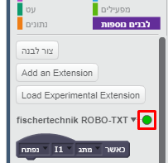
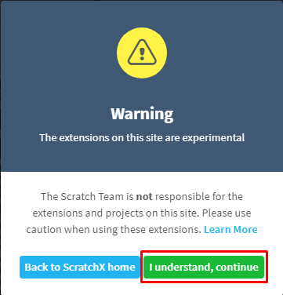
ربط الروبوت بالحاسوب
وصل البطارية للمتحكم وتشغيل الروبوت
ربط الروبوتات بالحواسيب بواسطة سلك USB
تشغيل الملف "برنامج الارتباط" FTSCRACHTXT واختيار امكانية الارتباط بواسطة USB (الاولى)
الدخول الى موقع ScratchX للتوسعة لفيشرتكنيك
الموافقة على شروط
الاستخدام
تأكد ان مصباح الدلالة على
وضع الروبوت أخضر

Slide 5

برمجة الروبوت – أمر تشغيل المحرك
أمر شغل المحرك بسرعة معينة واتجاه معين
ما هو العامل المتغير ؟ – تحديد قيمة في داخل الأمر
اختيار المحرك الذي نريد تشغيله
اختيار السرعة : بين 8-0
السرعة 0 = إيقاف المحرك
اختيار اتجاه : الى الامام / الى الخلف

Slide 6
برمجة الروبوت – تشغيل المحرك
كل المحركات في الروبوت موصولة بعجل
كيف نقوم بتحريك كل الروبوت الى الامام ؟
كيف نوقف الروبوت ؟
متى يتوقف المحرك عن العمل ؟
فقط عندما يتلقى أمرا واضحا !
أمسكوا الروبوت في الهواء وشغلوا احد المحركات بسرعة 5 الى الامام
هل يفهم الروبوت معنى "الى الامام" ؟
أوقفوا المحرك

Slide 7
تمرين – تشغيل محركات
بناء سيناريو لتشغيل محركين للتحرك الى الامام وايقافهم بعد ثانيتين
تشغيل السيناريو : أمر "القبعة" العلم الأخضر (أحداث)
أمر انتظر X ثواني (تحكم)
اذا قمنا بتشغيل محرك فعلينا ايضا إيقافه في مرحلة ما
مناقشة
ما هي الخوارزمية (الطريقة) لتنفيذ التوجيهات ؟
سرعة تنفيذ الأوامر – ماذا يحدث لو لم ننتظر ثانية ؟
ماذا يحدث لو لم نوقف المحركات ؟

Slide 8
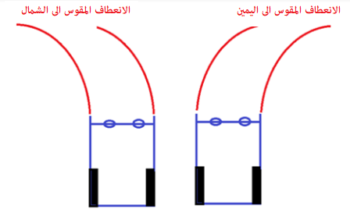
تمرين – مختلف أنواع التحركات
ابنوا السيناريوهات الاتية :
التحرك الى الخلف لمدة ثانيتين والتوقف
التحرك بمسار مُقَوَس الى جهة الشمال لمدة ثانيتين والتوقف
التحرك بمسار مُقَوَس الى الخلف والى جهة اليمين لمدة ثانيتين والتوقف

Slide 9
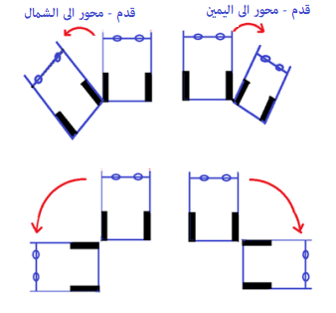
تمرين – مختلف أنواع التحركات
ابنوا السيناريوهات الاتية :
التحرك بشكل دائري الى اليمين على المحور لمدة ثانيتين والتوقف

Slide 10
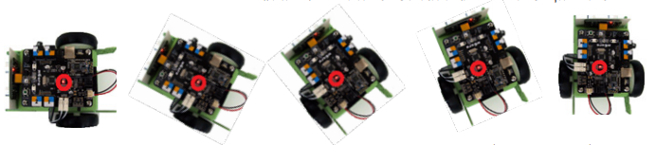
تمرين – مختلف أنواع التحركات
ابنوا السيناريوهات الاتية :
الالتفاف الدائري الى الشمال في نفس المكان لمدة ثانيتين والتوقف
الالتفاف في نفس المكان معناه التحرك الدائري حول نقطة مركز الروبوت بدون التقدم الى الامام
تقدم : الالتفاف الدائري في نفس المكان التفافا كاملا ثم التحرك الى الامام لمدة ثانيتين
نقاش : كم من الوقت يجب ان نخصص للروبوت ليكمل التفافا كاملا ؟
هل يحتاج كل روبوت الى نفس الوقت كي يكمل التفافا كاملا ؟ لماذا ؟

Slide 11
الترتيب والنظافة
حفظ مشروع السكراتش X
اغلاق "النوافذ" في الحاسوب
إيقاف تشغيل الروبوت
ترتيب المعدات ومحطة العمل
نزع البطارية
قم بتوصيل البطارية الى محطة الشحن
رتب الروبوت قبل وضعه في الخزانة

